Slide 1
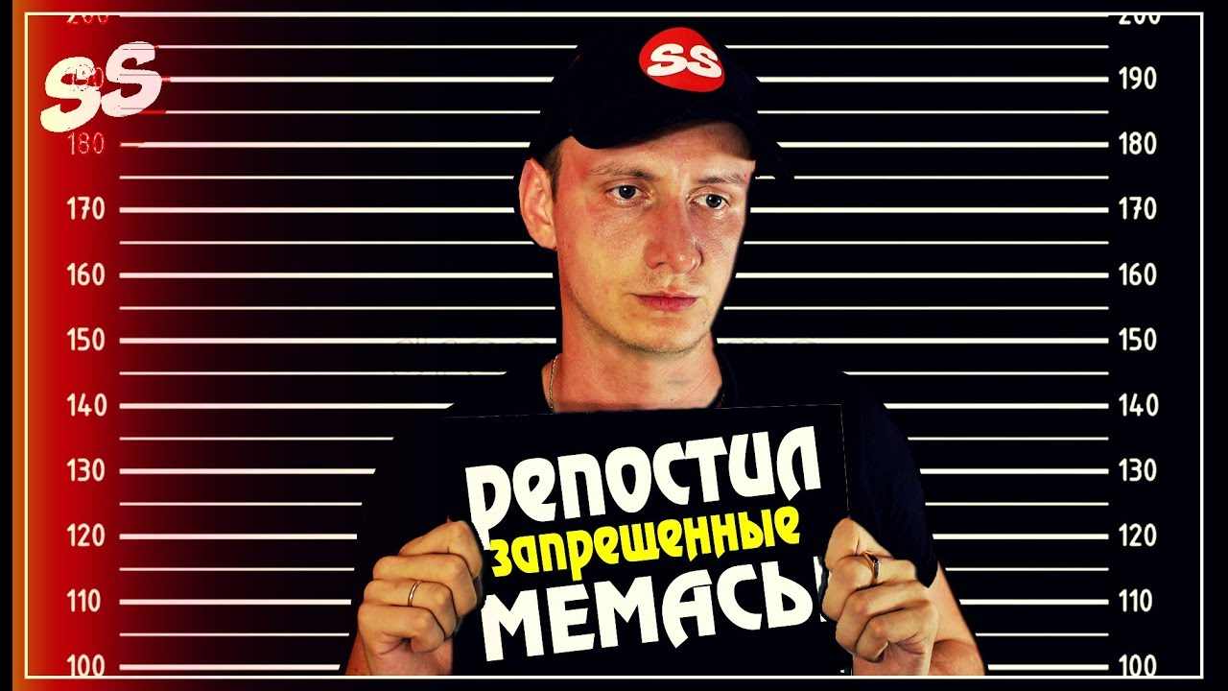
Лайкнул - в тюрьму

Slide 2
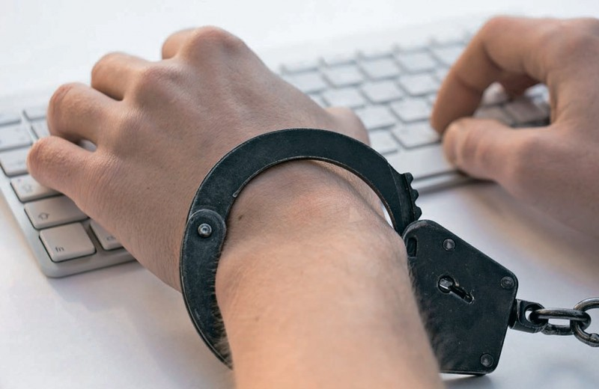
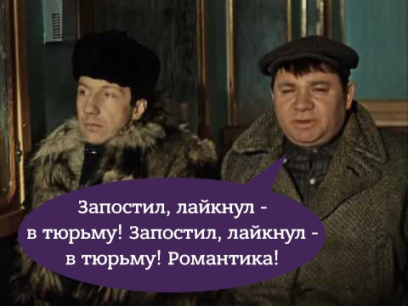
Дела об экстремистских сообщениях, картинках и репостах в последнее время на слуху. Они были и раньше, просто не привлекали столько внимания.
Мы отставим в сторону вопросы морали, нравственности и справедливости и разберемся только с законом. Незнание закона, терминов и ограничений не поможет избежать ответственности, даже если Вам всего 16 лет.

Slide 3
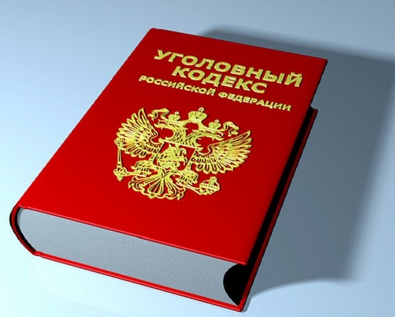
Коротко
Что нельзя по закону.
В России нельзя публично призывать к насильственному свержению власти, изменению конституционного строя, предлагать отделиться от России. Нельзя силой мешать людям голосовать.
Нельзя говорить, что каких-то людей надо ненавидеть, потому что они во что-то верят, чем-то занимаются или где-то родились. Нельзя предлагать сделать с этими людьми что-то плохое.
Нельзя демонстрировать нацистскую символику.
Нельзя публично оправдывать терроризм. Нельзя помогать тем, кто чем-то таким занимается.
Нельзя публично насмехаться над религиозными символами, святынями и образами. Нельзя публично делать все, что может потенциально оскорбить чьи-то религиозные чувства.
Нельзя делиться такими картинками в интернете и писать комментарии с признаками экстремизма.

Slide 4
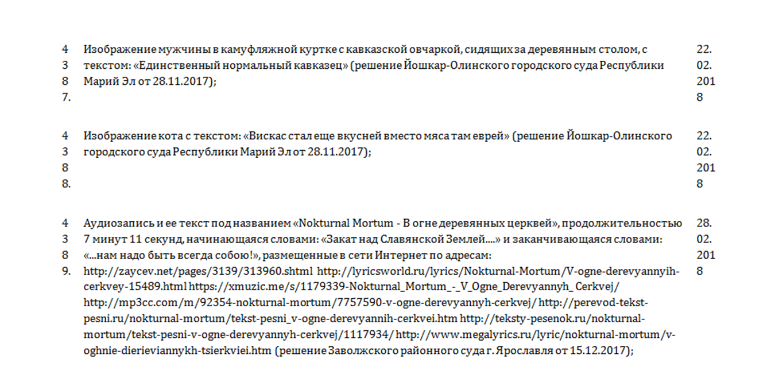
Проблема.
Определение экстремизма очень широко и размыто, а оскорбления чувств верующих — тем более. Посмотрите официальный перечень экстремистских материалов Минюста, чтобы иметь представление о том, какие публикации, листовки, комментарии, статьи и картинки государство считает экстремизмом и запрещает распространять.
Это важно. Реально поизучайте этот перечень 15 минут, чтобы увидеть, за что в России могут привлечь к ответственности.

Slide 5
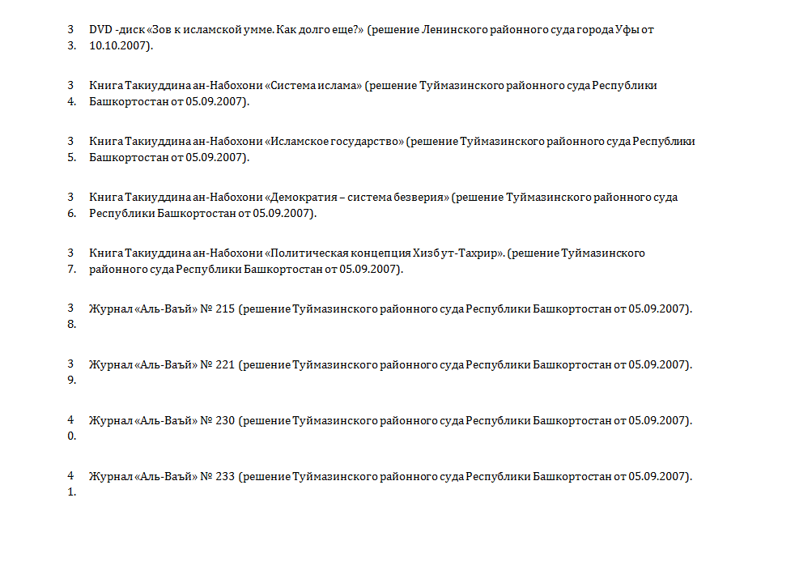

Slide 6
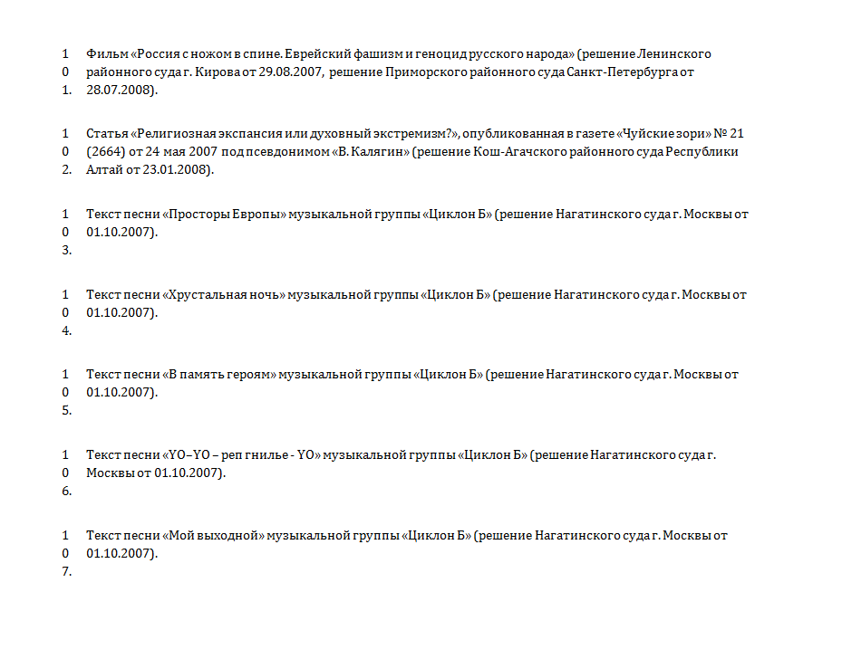

Slide 7
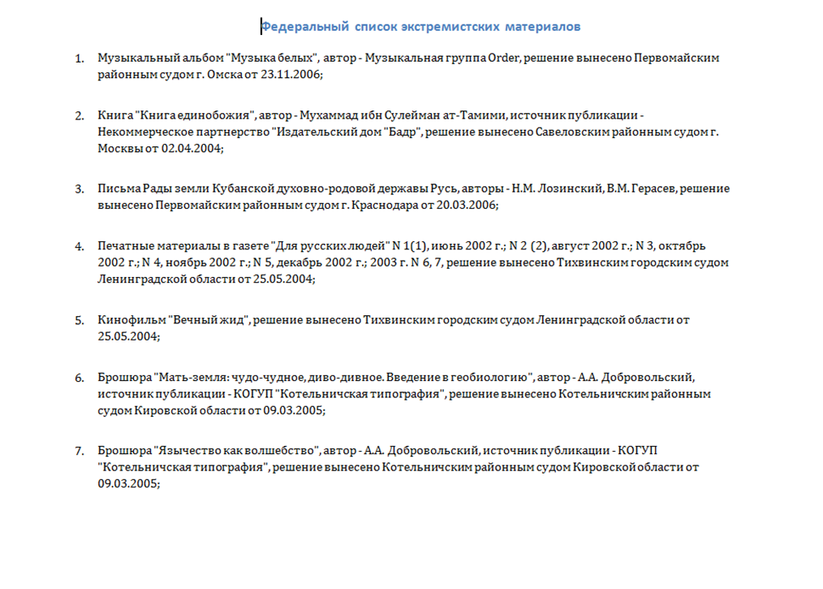

Slide 8
1. экстремистская деятельность (экстремизм):
- насильственное изменение основ конституционного строя и (или) нарушение территориальной целостности Российской Федерации (в том числе отчуждение части территории Российской Федерации), за исключением делимитации, демаркации, редемаркации Государственной границы Российской Федерации с сопредельными государствами;
- публичное оправдание терроризма и иная террористическая деятельность;
- возбуждение социальной, расовой, национальной или религиозной розни;
- пропаганда исключительности, превосходства либо неполноценности человека по признаку его социальной, расовой, национальной, религиозной или языковой принадлежности или отношения к религии;
- нарушение прав, свобод и законных интересов человека и гражданина в зависимости от его социальной, расовой, национальной, религиозной или языковой принадлежности или отношения к религии;
- воспрепятствование осуществлению гражданами их избирательных прав и права на участие в референдуме или нарушение тайны голосования, соединенные с насилием либо угрозой его применения;
- воспрепятствование законной деятельности государственных органов, органов местного самоуправления, избирательных комиссий, общественных и религиозных объединений или иных организаций, соединенное с насилием либо угрозой его применения;
- использование нацистской атрибутики или символики, либо атрибутики или символики, сходных с нацистской атрибутикой или символикой до степени смешения, либо атрибутики или символики экстремистских организаций, за исключением случаев использования нацистской атрибутики или символики, либо атрибутики или символики, сходных с нацистской атрибутикой или символикой до степени смешения, либо атрибутики или символики экстремистских организаций, при которых формируется негативное отношение к идеологии нацизма и экстремизма и отсутствуют признаки пропаганды или оправдания нацистской и экстремистской идеологии;
- публичные призывы к осуществлению указанных деяний либо массовое распространение заведомо экстремистских материалов, а равно их изготовление или хранение в целях массового распространения;
- публичное заведомо ложное обвинение лица, замещающего государственную должность Российской Федерации или государственную должность субъекта Российской Федерации, в совершении им в период исполнения своих должностных обязанностей деяний, указанных в настоящей статье и являющихся преступлением;
- организация и подготовка указанных деяний, а также подстрекательство к их осуществлению;
- финансирование указанных деяний либо иное содействие в их организации, подготовке и осуществлении, в том числе путем предоставления учебной, полиграфической и материально-технической базы, телефонной и иных видов связи или оказания информационных услуг.

Slide 9
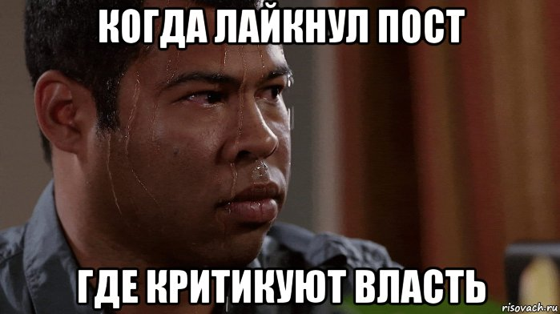
Нужны ли потерпевшие?
Нет, заявления от конкретных людей не нужны. Они могут стать свидетелями или понятыми. Ответственность наступает за сам факт публикации, а не за то, что кто-то конкретный оскорбился, кому-то был причинен ущерб или кто-то принял руководство к действию и сделал то, что написано. Публикация — это в том числе комментарий, репост и сохраненная фотография, если ее видно из интернета другим людям. Еще могут привлечь к уголовной ответственности за участие в экстремистском сообществе, даже если оно ничего не успело сделать, а только обсуждало планы.

Slide 10
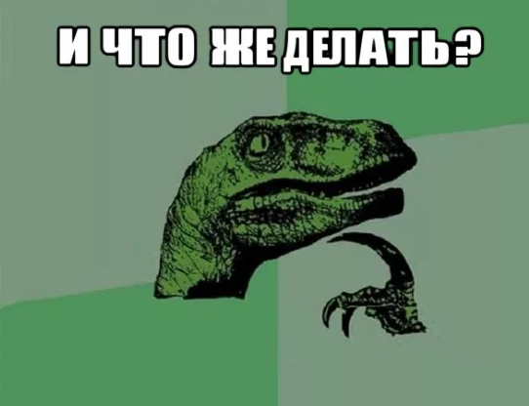
Что делать, чтобы не попасть под статью:
В группе риска — дети и подростки, которые не понимают ответственности за публикации и высказывания в интернете. Покажите им, за какие комментарии и публикации в России можно сесть в тюрьму. Если человеку есть 16 лет, это его уже касается.
Удалите публикации, которые могут попасть под определение экстремизма и оскорбления чувств верующих. Это касается постов в социальных сетях, комментариев на форумах и всего, что могут увидеть другие люди. Это не всегда помогает и не защитит на 100%, но так надежнее.
Будьте готовы обратиться к адвокату.
Что делать, если это вас коснулось:
Вызывайте адвоката и ничего не подписывайте до его приезда. Если следователь или судья настроены работать быстро и недобросовестно, адвокат им сильно в этом помешает.
Всё.

Slide 11
Техника безопасности
Нельзя | Можно
Приверженцы такой-то религии достойны ненависти, к ним следует применить насилие. | Мне не нравится такой-то человек, потому что он сделал мне так.
Люди такой-то профессии — недостойные, применяйте к ним насилие. | Я не хочу иметь дело с таким-то человеком, потому что…
Такая-то нация правильно применила насилие против другой нации, надо было еще хуже! | Такие-то люди в такое-то время сделали так-то, вот источник.
Статья о том, что приезжие из других стран совершают преступления и их всех нужно наказывать без суда и следствия. | Статистика преступлений и анализ приговоров в отношении граждан других государств.

Slide 12
Техника безопасности
Нельзя | Можно
Комментарий с критикой власти и призывом ее свержения с оружием или другим незаконным способом. Слова «долой» и «гнать» в сочетании с оскорблениями и призывом к незаконным действиям. | Комментарий с критикой власти, подтвержденными фактами о нарушениях, негативной оценкой работы конкретных людей и предложениями, как ее улучшить.
Статья, в которой святого из любой религии называют убийцей, тираном или карателем. | Статья о негативном влиянии какой-то религии на воспитание детей с фактами из жизни конкретной семьи.
Изображение, в котором религиозный символ, святой или почитаемый в религии человек оказывается в оскорбительной для верующего ситуации. | Фото с места преступления, которое совершил священнослужитель.
Изображение нацистской символики на аватарке в соцсетях. | (без вариантов)

Slide 13

Зачем что-то контролировать и запрещать?
В России и в других странах есть законы, которые запрещают распространять экстремистские сообщения, разжигать вражду и ненависть, оскорблять чувства верующих. Задача этих законов — чтобы люди разных религий, национальностей или социальных групп не начали враждовать, а одна социальная группа не решила, что она выше другой и ей больше позволено.
Человек может лично не любить какую-то категорию людей, но государство прямо запрещает ему публично разжигать к ним ненависть или оскорблять их религиозные чувства. Можно требовать привлечения конкретных людей к ответственности по закону и критиковать их за конкретные поступки и убеждения, но нельзя предлагать чинить расправу над группой людей из-за их расовой принадлежности.

Slide 14
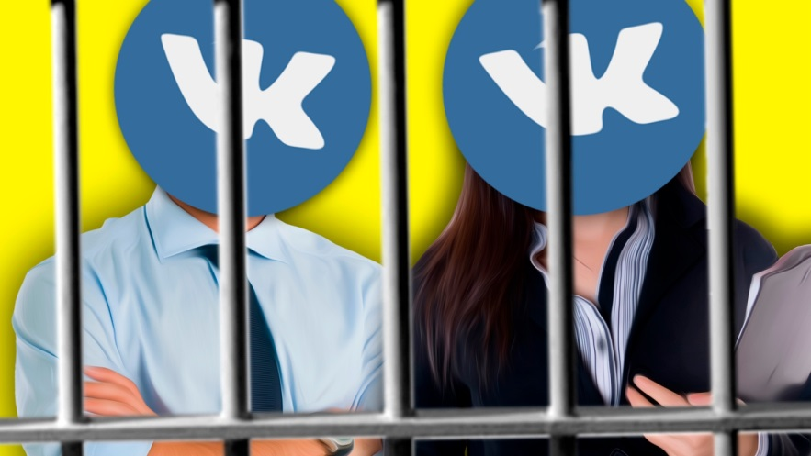
Какая ответственность предусмотрена за экстремизм?
Формально за экстремизм есть три вида ответственности и несколько неприятных последствий.
Административная ответственность. Это штраф. За пропаганду или публичную демонстрацию нацистской символики могут оштрафовать на 2000 Р или арестовать на 15 суток. За массовое распространение, производство и хранение экстремистских материалов из списка Минюста — штраф до 3000 Р или административный арест.
Грубо говоря, если вы перепостили мемасик, который уже считается экстремистским материалом, будет штраф. А если вы такой материал изготовили или перепостили что-то, что экстремистским материалом еще не считалось, то это уголовная ответственность. Но нет смысла проверять, есть ли этот мемасик
в списке Минюста, и спокойно его публиковать в расчете на символический штраф. Важен еще и контекст, а эксперименты с уголовным кодексом могут быть чреваты.

Slide 15

Уголовная ответственность. В уголовном кодексе есть свое определение экстремизма. Его используют, чтобы понять, по какой статье привлекать к ответственности. Потому что одно и то же действие может быть хулиганством или экстремизмом, даже за убийство из-за личной неприязни и по мотивам расовой ненависти предусмотрено разное наказание.
В рамках УК экстремизмом считается преступление, которое совершено по мотивам ненависти или вражды: политической, социальной, расовой, национальной, религиозной. Это всегда отягчающее обстоятельство.

Slide 16
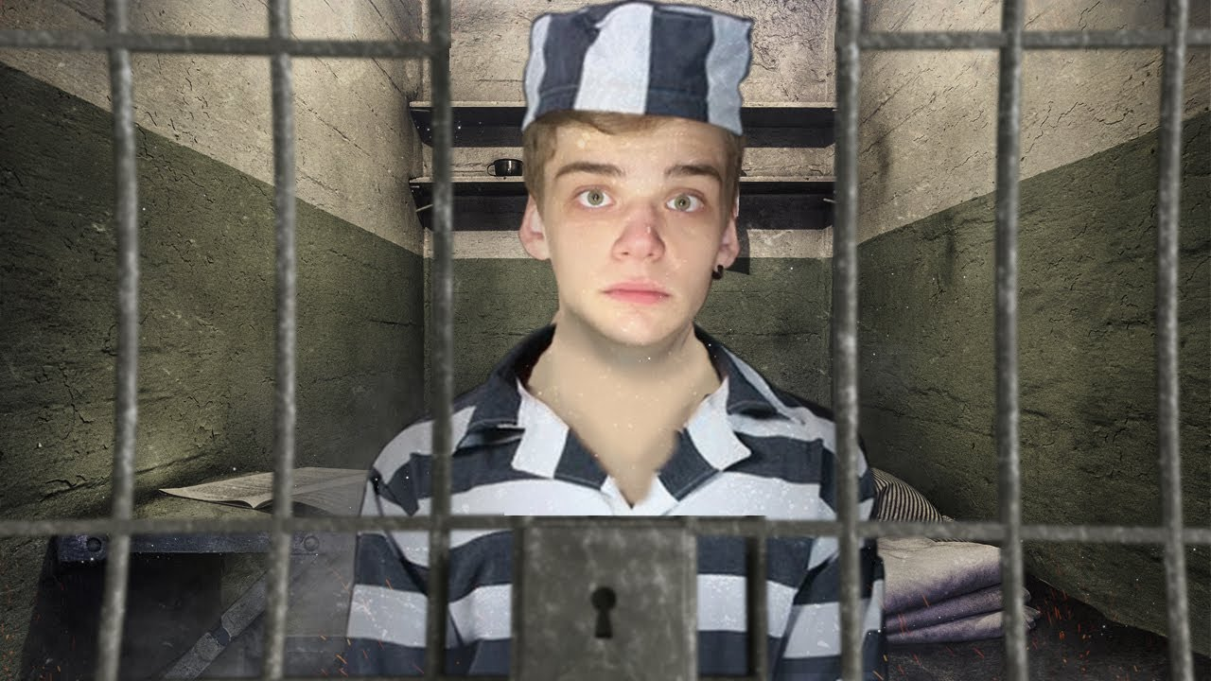
Вот по каким статьям может наступить уголовная ответственность за экстремизм. Это не все статьи, но по ним больше всего риска случайно вляпаться, даже не понимая, что это нарушение закона.
205.2 УК РФ — публичная пропаганда или оправдание терроризма, призывы к террористической деятельности. Не нужно что-то делать или доводить до результата, достаточно один раз написать, что идеология террористов правильная и им стоит подражать. Если опубликовать такое в интернете — до семи лет.
280 УК РФ — публичные призывы к осуществлению экстремистской деятельности. Публичный призыв — это обращение к кому-то в любой форме. Призывы — это «делай», «надо делать», «давайте делать», «давно пора делать» и подобные.
280.1 УК РФ — публичные призывы к выходу из состава России.

Slide 17
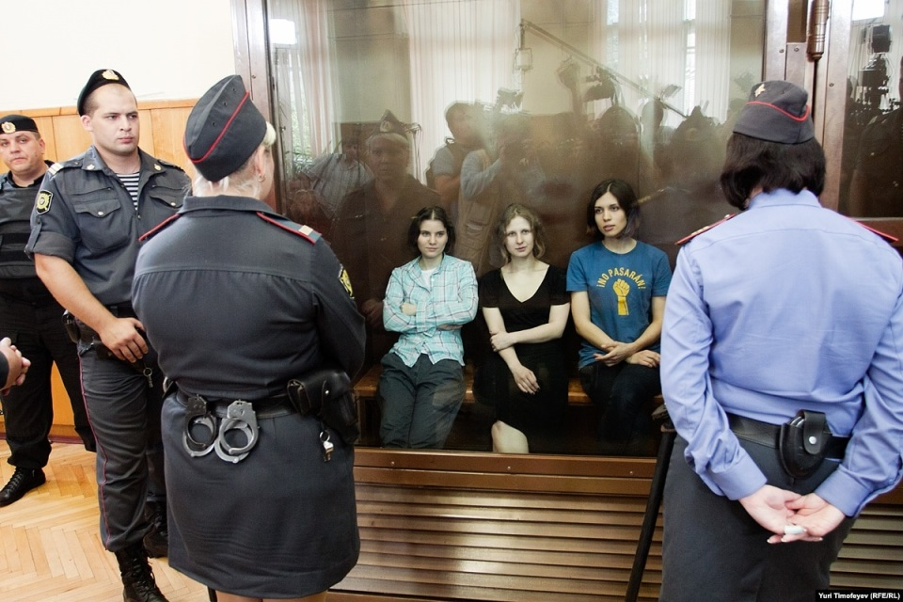
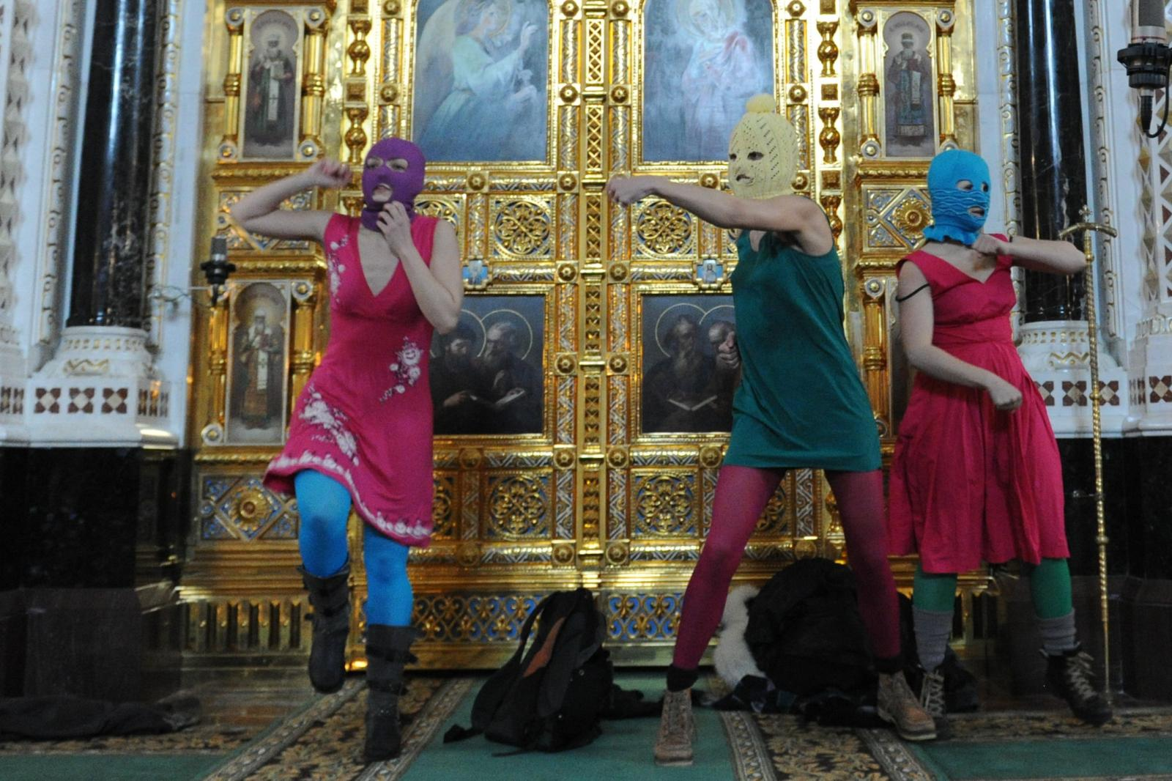
ч. 1 ст. 282 УК РФ — публичные высказывания о том, что нужно сделать что-то незаконное в отношении какой-то социальной группы, национальности, пола, расы, языка или религии. Или когда такие высказывания возбуждают ненависть или вражду.
Еще есть отдельная статья за оскорбление чувств верующих — 148 УК РФ. Раньше статьи в такой трактовке не было, ее ввели в 2013 году. Незадолго до этого произошли резонансные события в крупном столичном храме.
По этой статье могут привлечь к уголовной ответственности, даже если никакая вражда не разжигается, публичных призывов к незаконным действиям нет, а достоинство никакой социальной группы не унижено.

Slide 18

Гражданско-правовая ответственность. Это возмещение материального или морального ущерба. Если вы запостили картинку, а кто-то от нее оскорбился и испытал страшные «моральные страдания», он может через суд заставить вас эти страдания компенсировать. Или вам не понравилась работа врача, вы опубликовали пост с призывами все менять, больше не терпеть и обвинили доктора без оснований. Врач расстроится, пост навредит его репутации — можно требовать компенсацию. В судебной практике есть примеры таких решений.

Slide 19
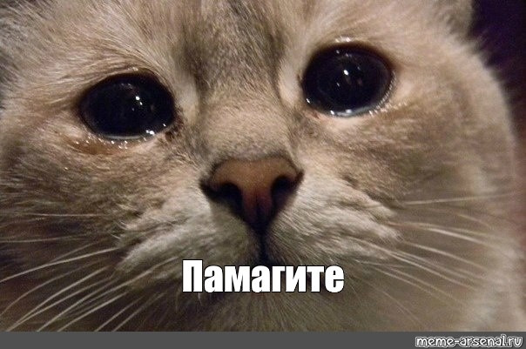
Проблемы с работой. Тем, кого наказали за экстремизм, нельзя занимать государственные должности, им запрещают службу по контракту, в правоохранительных органах, в охране и образовательной деятельности.

Slide 20

Блокировка счетов. Нарушителя могут включить в перечень лиц, которые причастны к экстремистской деятельности. И тогда нельзя будет открыть счет в банке, снять деньги, а на жизнь со счета или вклада выдадут только 10 тысяч рублей в месяц на каждого члена семьи. Чтобы остаться без денег и возможности проводить банковские операции, достаточно стать подозреваемым по уголовной статье. Такая норма прямо предусмотрена законом. Обвиняемых и осужденных это тоже касается.

Slide 21

При чем здесь интернет?
Экстремизм — это необязательно какое-то действие, которое наносит вред человеку или государству. Даже публичная демонстрация, публикация, призыв или распространение тоже считается экстремизмом. Тут имеет значение именно фактор публичности. А вот форма призыва — не имеет. Она может быть устной, письменной, через интернет или смс. Это может быть комментарий на форуме, перепост картинки, расклейка плакатов или публикация видеозаписи.
Если в картинке, сообщении, видео или даже одной фразе есть экстремистский призыв, который могли прочитать другие люди, это может лечь в основу обвинения по уголовной статье.
Опубликовать пост в группе для друзей — это тоже публичность. Разместить картинку у себя на стене, если ее видят другие люди, — это публичность. И здесь не имеет значения, кто написал этот пост: даже если это публикация чужого материала, с точки зрения закона, это все равно распространение.

Slide 22
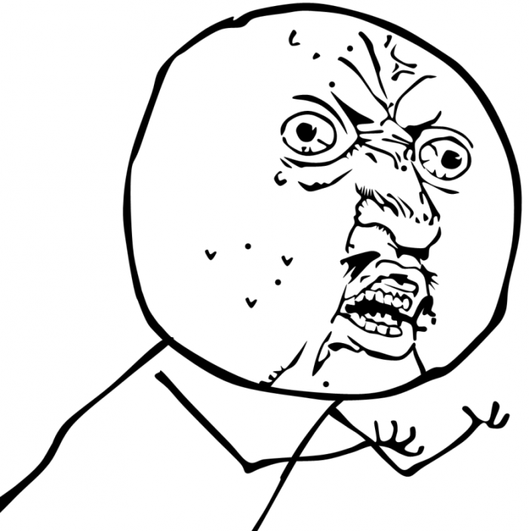
Но ведь это всего лишь сообщение. Кому может навредить картинка?
Если речь идет о постах в интернете и там есть публичный призыв, то преступление считается оконченным с момента публикации. Достаточно одной такой публикации или комментария. И не имеет никакого значения, удалось ли кого-то побудить к конкретным действиям или люди даже не обратили внимания, а только посмеялись.
В законе нет никаких критериев безобидности, юмора, отсутствия последствий. Если пост размещен, а экспертиза нашла в нем разжигание вражды, расовой ненависти, превосходства или пропаганду чего-то опасного, это преступление.

Slide 23
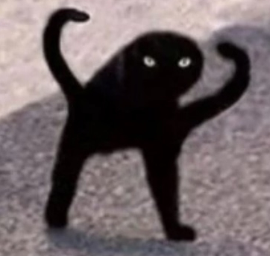
А как же свобода слова, право на личное мнение и возможность критиковать?
Свобода слова здесь ни при чем. Любая свобода заканчивается там, где начинается нарушение закона. Нельзя заселиться в любую квартиру только потому, что у каждого есть право на жилище. Нельзя требовать хорошую должность только потому, что Конституция РФ всем гарантирует право на работу и оплату труда. Нельзя украсть деньги, раз у всех есть право на достойную жизнь. И нельзя силой захватить государственный пост якобы потому, что источник власти — народ.
Можно написать комментарий о том, что чьи-то выводы о результатах Второй мировой войны спорны, потому что есть вот такие исследования и такие факты. Но нельзя использовать символы Третьего рейха на своей странице в соцсетях, оправдывать действия осужденных трибуналом или грубо высказываться о памятных датах и ветеранах. Это запрещено законом. Ответственность за это может наступить с 16 лет и даже раньше. Незнание закона не освобождает от ответственности.
Обнародование личного мнения, гарантированное Конституцией, не должно содержать опасной пропаганды и призывов. В сложных случаях разберется экспертиза, а будет ли она объективной в вашей ситуации, заранее предсказать невозможно.

